Slide 1
Графематический и морфологический анализ текстов

Slide 2
Графематический анализ
Разделение текста на слова, разделители
Выделение устойчивых оборотов, не имеющих словоизменительных вариантов
Выделение предложений
Выделение абзацев
Выделение дат
Определение языка слова (русский, нерусский)
Определение формата написания слова (прописные, строчные буквы)

Slide 3
Сегментация текста на слова
Англ. Tokenization
Принципиальные возможности
в орфографии данного языка предусмотрены пробелы между словами;
в орфографии данного языка нет пробелов или иных разделителей между словами.

Slide 4
Сегментация на слова текста с пробелами
Осложняющие факторы:
сегменты текста между пробелами требуют переразложения
  буду (часто) писать; железная дорога; с разбегу;
  Du holst mich ab (нем.)
словоформы могут разделяться не только пробелами
  наконец-то (vs кто-то, во-первых, по-моему),
  they’re и isn’t (vs friend’s), and/or (vs accept/reject)
Notes:
пробел не является однозначным граничным показателем
Gdybym był młodszy (Если бы я был моложе); Bardzobym tego pragnął (Я очень бы этого хотел), где bym = “бы" + 1 л.ед.ч.
есть и другие показатели, которые конкурируют с пробелом в функции разделителя, причем так же неоднозначно
Универсальных решений нет; нужно систематизировать все возможные случаи и предусматривать их в алгоритмах. Хорошо, если удастся в базе данных, чтобы пользоваться единым алгоритмом…
В учебнике Леонтьевой приблизительно соответствует графематическому анализу. Графематический анализ включает также обработку точки, выделение оборотов, выделение кандидатов в имена собственные, а также операции, которые требуются только при обработке простейших текстовых файлов, не имеющих разметки, обычной в современных текстовых редакторах, – операции контроля абзацев и перечислений.

Slide 5
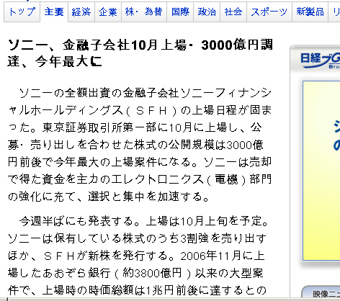
Сегментация текста без пробелов между словами
Notes:
Японский текст: относительно развитая словоизменительная морфология позволяет комбинировать сегментацию текста на слова с морфологическим анализом: невозможность продолжения распознанной основы допустимыми для нее аффиксами сигнализирует о конце словоформы в тексте.

Slide 6
Разбиение текста на предложения
Приложения
  синтаксический анализ (парсеры)
  системы автоматического реферирования
  машинный перевод
  Извлечение терминов...
  Информационный поиск: оператор поиска слов внутри предложения
Результат: текст, разбитый на предложения

Slide 7
«Наивная» сегментация
По знакам препинания:
- точка,
- восклицательный и вопросительный знаки

Slide 8
«Наивная» сегментация
По знакам препинания:
- точка,
- восклицательный и вопросительный знаки
В связи с этим первый интервал пробегов был принят равным 350...700 тыс. км (середина интервала - 525 тыс. км), второй интервал -- 700...1050 тыс. км (середина интервала - 875 тыс. км) и третий интервал 1050...1400 тыс. км (середина интервала -- 1225 тыс. км).

Slide 9
«Наивная» сегментация
По знакам препинания:
- точка,
- восклицательный и вопросительный знаки
Политический кризис в Сирии представляет опасность для ближневосточного региона и всего мира. Такое мнение высказал спецпосланник ООН и Лиги арабских государств (ЛАГ) Л. Брахими, передает Reuters.

Slide 10
Практические решения
Предложение должно содержать буквы
Предложение должно начинаться с заглавной буквы
Сокращения (из списка) требуют «особого внимания»
  г., тыс., млн., ул …
Отдельные большие буквы: А.Б. Иванов
...

Slide 11
Операции со словами
Словоизменение
  изменение одного и того же слова
  в основном есть регулярные правила в языке
    Лесной, лесная, лесного…
Словообразование
  образование новых слов
    Лес, лесник, лесничество…
В информационном поиске очень важно уметь определять формы одного и того же слова (словоизменение)

Slide 12
Морфологический анализ
Морфологический анализ текста осуществляет приведение словоформ, встречающихся в тексте, к нормальному (словарному) виду и определяет морфологические характеристики словоформы
Нормальная форма (=словарная форма=лемма):
  Существительные, прилагательные
    им. падеж
    ед. число
    мужской род
  Глагол: инфинитив
Упрощенная процедура: лемматизация (=восстановление нормальной формы)
Обратная процедура: морфологический синтез

Slide 13
Морфологические характеристики словоформ русского языка
Имя существительное:
6 падежей * 2 числа
Имя прилагательное:
6 падежей * 2 числа (в ед.ч. 3 рода)
+ 4 краткие формы
+ степени сравнения
Глагол:
(неопр.ф. + личные формы изъяв.накл. + повел.накл. + прич. + деепр.) * 2 вида
Неизменяемые части речи…
Notes:
Аналитические формы здесь не учитываются

Slide 14
Обработка словоформы: морфологический анализ
исследовать | {исследовать} + +Неопр.ф.
исследую | {исследовать} + + Наст., Буд. вр. + Ед.ч. + 1 л.
исследуешь | {исследовать} + + Наст., Буд. вр. + Ед.ч. + 2 л.
исследует | {исследовать} + + Наст., Буд. вр. + Ед.ч. + 3 л.
…
исследовал | {исследовать} + + Прош. вр. + Ед.ч. + М р.
исследовала | {исследовать} + + Прош. вр. + Ед.ч. + Ж р.
…
Notes:
МОРФОЛОГИЧЕСКИЙ АНАЛИЗ устанавливает (направленные) связи между вариантами лексической единицы и ее инвариантом.
Идентификатор инварианта лексической единицы здесь условно записывается в фигурных скобках:
{исследовать}
_Варианты_лексической_единицы_ представляют собой комбинации:
инвариант + грамматическая форма
где грамматическая форма (=идентификатор варианта) представляет собой набор грамматических значений (что можно записать, например, как «Наст.+Ед.+2», «S.Pres.+ 3sg, »

Slide 15
Порождение словоформы: морфологический синтез
{исследовать} + Неопр.ф. | исследовать
{исследовать} + Наст. вр. + Ед.ч. + 1 л. | исследую
{исследовать} + Наст. вр. + Ед.ч. + 2 л. | исследуешь
{исследовать} + Наст. вр. + Ед.ч. + 3 л. | исследует
…
{исследовать} + Буд. вр. + Ед.ч. + 1 л. | исследую, буду исследовать
{исследовать} + Буд. вр. + Ед.ч. + 2 л. | исследуешь , будешь исследовать
{исследовать} + Буд. вр. + Ед.ч. + 3 л. | исследует, будет исследовать
…
{исследовать} + Прош. вр. + Ед.ч. + М р. | исследовал
{исследовать} + Прош. вр. + Ед.ч. + Ж р. | исследовала
…
Notes:
МОРФОЛОГИЧЕСКИЙ СИНТЕЗ устанавливает обратную связь:
от инварианта лексической единицы к ее вариантам.

Slide 16
Морфологический анализ и лемматизация
исследовать | {исследовать} + +Неопр.ф.
исследую | {исследовать} + + Наст., Буд. вр. + Ед.ч. + 1 л.
исследуешь | {исследовать} + + Наст., Буд. вр. + Ед.ч. + 2 л.
исследует | {исследовать} + + Наст., Буд. вр. + Ед.ч. + 3 л.
…
исследовал | {исследовать} + + Прош. вр. + Ед.ч. + М р.
исследовала | {исследовать} + + Прош. вр. + Ед.ч. + Ж р.
…
исследовать | {исследовать}
исследую | {исследовать}
исследуешь | {исследовать}
исследует | {исследовать}
…
исследовал | {исследовать}
исследовала | {исследовать}
…
Notes:
Упрощенные модификации анализа и синтеза.
Для анализа – лемматизация (синоним – нормализация, особ. в ИП)
Сфера применения – информационный поиск; поддержка входа в электронные словари

Slide 17
Точнее: типы морфологического анализа
Лемматизация – приведение к нормальной форме
  Лесной, лесного, лесному->лесной
  леса -> лес
  Танцующая -> танцевать
Стемминг –выделение псевдоосновы
  Лесной, лесного, лес, лесистый -> лес
  Система, системный, систематизировать->
  систем

Slide 18
Методы морфологического анализа
словарный
  со словарем словоформ
    Каждой словоформе поставлена в соответствие основа или лемма
  со словарем основ
бессловарный (фактически – со словарем псевдоокончаний)
+ анализ по аналогии («предсказание»)
Notes:
«Бессловарный анализ» или «анализ по аналогии»?
Термин «бессловарный анализ» применим в ситуации полного отсутствия словаря лексических единиц, термин «анализ по аналогии» описывает анализ слов, которые не вошли в существующий словарь.
Пример анализа по аналогии (Н.Н.Леонтьева)
КРОВАТЬ – слово с парадигмой КРОВАТЬ, КРУЙ, КРУЙТЕ, КРУЮ .. (как ПИРОВАТЬ)
Методы b) (как бессловарный, так и по аналогии) позволяют выделять грамматические значения или леммы (начальные формы), но каждая лексема при этом идентифицируется как новая. Отсюда: нет перехода к последующим уровням обработки, которые опираются на лексические значения. Возможно переходить к обработке, опирающейся только на грамматические значения: (построение синтаксических схем предложения без включения лексических значений)

Slide 19
Стемминг:
Алгоритм Портера Snowball
http://snowball.tartarus.org/algorithms/russian/stemmer.html
Список служебных слов
  Союзы, предлоги, наречия, частицы
Для остальных слов отделяются псевдоокончания
Стеммеры были созданы для распространенных индоевропейских языков

Slide 20
Анализ алгоритмом Портера
Противоестественном
Рассматривается фрагмент слова после гласной (RV) : тивоестественном
  В RV должна остаться хотя бы одна гласная
  К фрагменту RV применяются заданные списки окончаний
При нескольких вариантах выбирается наиболее длинное окончание

Slide 21
Окончание прилагательных в алгоритме Портера
ее (ee) ие (ie) ые (ye) ое (oe) ими (imi) ыми (ymi) ей (eì) ий (iì) ый (yì) ой (oì) ем (em) им (im) ым (ym) ом (om) его (ego) ого (ogo) ему (emu) ому (omu) их (ikh) ых (ykh) ую (uiu) юю (iuiu) ая (aia) яя (iaia) ою (oiu) ею (eiu)

Slide 22
Словарные морфологии

Slide 23
Словарь Зализняка
1977
«Грамматический словарь русского языка»
Автор – Андрей Анатольевич Зализняк (с 1997 г. академик РАН)
100тыс. входов - основа большинства компьютерных морфологий РЯ:
Проблемы:
Автомобилестроения – мн.ч.
Финансов – кр. Форма для финансовый
При – пря
Много старых слов
Отсутствуют новые слова

Slide 24
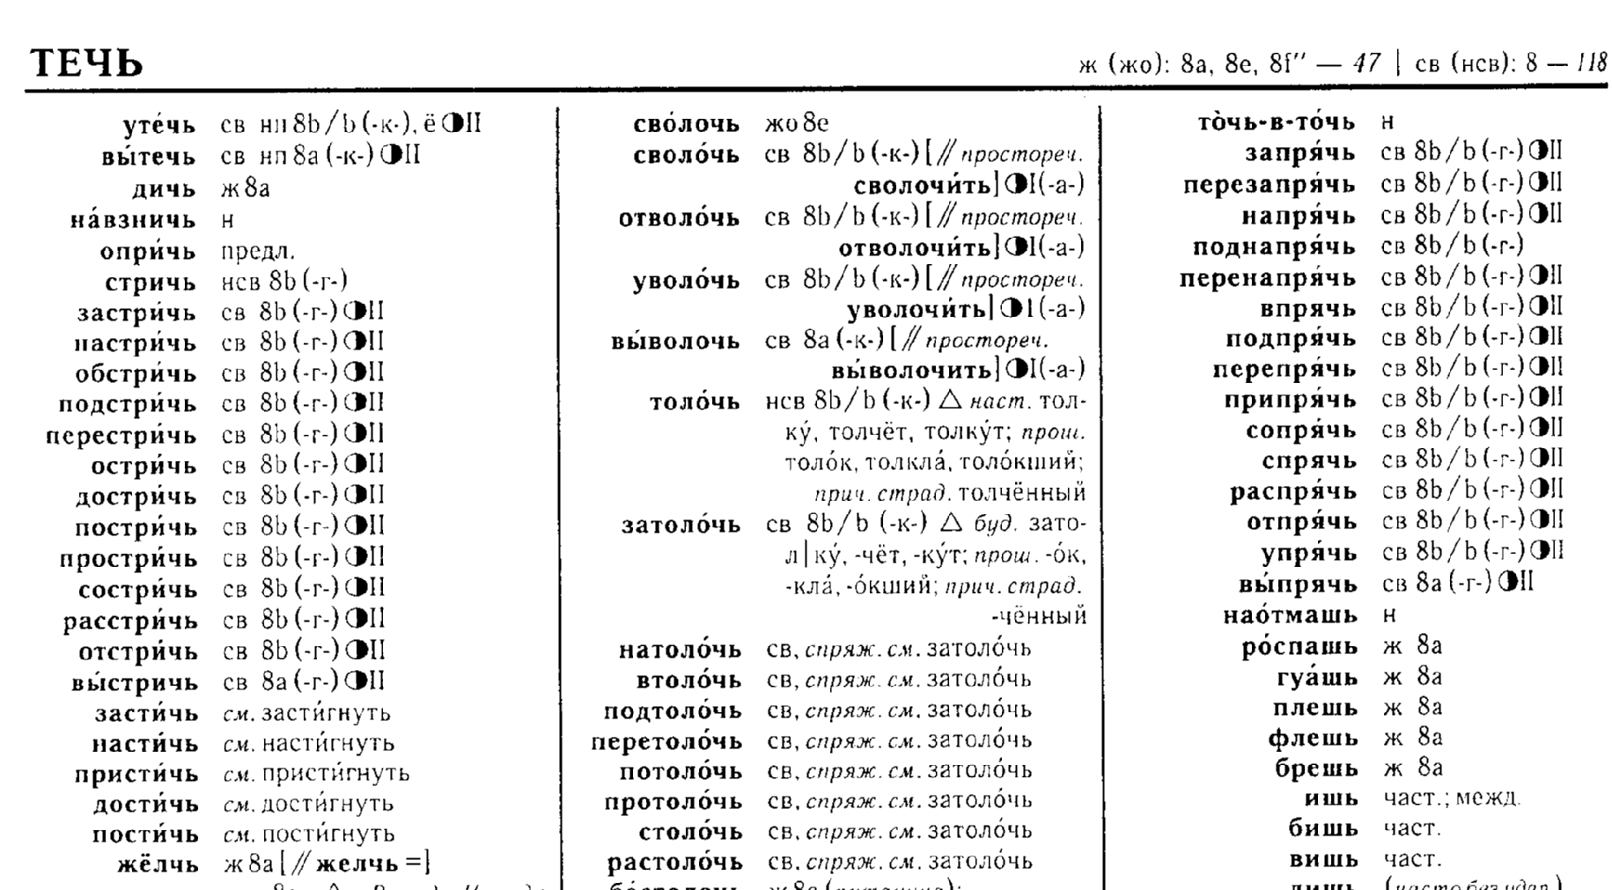
Фрагмент страницы словаря А.А.Зализняка

Slide 25
Схема морфологического анализа со словарем
Для неслужебных слов:
Выделить возможные окончания слова длиной от 0 до 3 символов
Для каждого полученного окончания определить код окончания по таблице окончаний и номер флективного класса по словарю основ (лемм)
Если номер флективного класса и номер окончания найдены, то проверить их согласованность по морфологической таблице
Если согласованность подтверждается, то сохранить данный вариант

Slide 26
Процедура определения типовой парадигмы
если слово оканчивается на щийся, то ТП 5;
если слово оканчивается на ин, ын, то ТП 20;
если слово оканчивается на ов, ёв, ев, то ТП 21;
если слово оканчивается на цый, то ТП 6;
если слово оканчивается на ый, то ТП 1;
если слово оканчивается на кий, гий, хий, то ТП 3;
если слово оканчивается на щий, то ТП 4;
если слово оканчивается на жий, ший, чий, то ТП 4 или ТП 24;
если слово оканчивается на ий, то ТП 2 или ТП 24;
если слово оканчивается на кой, гой, хой, жой, шой, чой, щой, то ТП 8;
если слово оканчивается на ой, то ТП 7.
Notes:
Сценарий типизации для русских прилагательных в начальной форме.
Обозначения типовых парадигм (морфологических типов) условные, через «ТП»+ номер.
Эталонные прилагательные, воплощающие парадигмы под номерами:
1-новый, 2-синий, длинношеий, 3-редкий, 4-свежий, 5-вьющийся, 6-куцый, 7-живой, 8-сухой, 20-папин, 21-дедов, зятев, 24-рыбий
Для выбора между ТП4 и ТП24, ТП2 и ТП24 необходима дополнительная информация, которую можно получить в диалоге с пользователем…
За рамками этой процедуры остаются прилагательные (и местоименные прилагательные), относящиеся к закрытым (непополняемым новыми словами) парадигмам:
некий, этот, тот, один, сам, сей, весь, наш/ваш, кой/никой, мой/твой/свой, чей/ничей, фомин/ильин, господень
В общем случае на входе может быть не начальная форма, может быть неизвестна часть речи… (т.е. здесь – сценарий процедуры для узкой сферы применения). Тогда требуется «предсказание», т.е. морфологический анализ несловарного слова (что включает в себя в качестве побочного результата типизацию).

Slide 27
Морфологический анализ на базе словаря: проблемы
Дают максимально полный анализ словоформы
На реальных текстах дают сбои (опечатки, уникальные слова)
Не существует абсолютно полных словарей – лексика языка непрерывно пополняется
Для примера – невозможно включить в словарь всю существующую терминологию, имена, фамилии и т.д.

Slide 28
Морфологический анализ слов, отсутствующих в словаре

Slide 29
Предсказание в морфологическом анализе
Функциональное назначение предсказания – морфологический анализ слов (словоформ), отсутствующих в словаре
Метод предсказания – выявление аналогий со словоформами, распознаваемыми имеющимся словарем

Slide 30
Алгоритм предсказания для новых слов
предсказание префиксального образования
предсказание по концовке, взятой из известных словоформ
Notes:
Внутренняя терминология АОТ: предсказание по «хвостам» (здесь: предсказание по концовке)

Slide 31
Предсказание по префиксу
Попытка найти существующую словоформу языка, которая максимально совпадала бы справа со входным словом.
Если левая часть (потенциальный префикс) не длиннее M символов (пяти), а правая часть (совпавшая с известной словоформой) не короче N символов (четырех), то слово разбирается по образцу известной словоформы
  [евро]технологию, [супер]коньками
Можно иметь список наиболее частых префиксов
Notes:
Нет опоры на готовый список префиксов
Количественные ограничения не дают разобрать институционализировал по аналогии с существительным вал (как институционализиро+вал). [Но и не дают разобрать талассотерапия]

Slide 32
Предсказание по концовке известной словоформы
Отделяются инвертированные концовки известных словоформа – длины K (пять букв),
Сопоставляются с морфологическими характеристиками:
«анием» - как «ср. род, ед. ч., тв. пад.»
Такая строка заносится в исходный лексикон, если она встречается:
не менее L раз (трех) и
чаще конкурентов в пределах одной части речи
ВСЕГДА предусматривается разбор именем существительным, хотя бы неизменяемым.
Notes:
Внутренняя терминология АОТ: предсказание по «хвостам» (здесь: предсказание по концовке)
Расшифровка анкодов – см. файл rgramtab.tab (входит в комплект как Morphology, так и Morphwizard)
Возможности алгоритма для любой формы слова демонстрируются модулем Morphology.
Зависимость от количественных параметров K, L можно увидеть с помощью модуля Morphwizard, хотя:
Результат работы Morphology – гипотетические варианты морфологического анализа, результат работы Morphwizard – гипотетические варианты типизации

Slide 33
Проблема морфологической омонимии
Пример:
На завод привезли стекло.
Масло стекло на пол.
Нес медведь, шагая к рынку,
На продажу меду крынку.
Вдруг на мишку - вот напасть!
Осы вздумали напасть.
Мишка с армией осиной
Дрался вырванной осиной.
Мог ли в ярость он не впасть,
Если осы лезли в пасть,
Жалили куда попало,
Им за это и попало.
Как решить?

Slide 34
Виды морфологической неоднозначности (=омонимии)
Неоднозначность по леммам: косой, стали
  Самая важная для информационного поиска
Неоднозначность по частям речи: стали
Неоднозначность по грамматическим характеристикам (падеж, число и др.)
  Например, очень часто неоднозначность именительный vs. винительный падеж

Slide 35
Постморфологический анализ
=предсинтаксический анализ
Предназначен для устранения морфологической омонимии (многозначности) слов
  Выбор правильной леммы
  Уточнение морфологических характеристик
  Основные методы
  Написание правил,
  Статистические методы, прежде всего, на основе морфологически размеченного корпуса

Slide 36
Примеры правил постморфологического анализа
Удаление признаков служебных частей речи для однобуквенных слов, за которыми следуют точки
Удаление омонимов слова «уже», соответствующих прилагательным, если за ним не стоит запятая или слово в родительном падеже
Удаление омонимов слова «сорока», если после слова следует числительное (сорок пять)
Обработка предлогов: удаление у слова, следующего за предлогом, всех омонимов, не соответствующих падежам, которыми обычно управляет данный предлог

Slide 37
Статистические методы и морфологическая разметка корпуса

Slide 38
Процедура морфологической разметки
Морфологический анализ всех словоформ текста
Снятие неоднозначностей (или исправление ошибок)
Добавление информации о результатах в электронное представление текста
  Лемма, части речи, грамматические характеристики
Notes:
Наиболее содержательная часть – снятие неоднозначностей (исправление ошибок)

Slide 39
Фрагмент морфологической разметки в Национальном корпусе русского языка
Я сидел на барском сиденье, дышал горячим ветром, бившим в лицо, ощущая в то же время не истребимую никакими сквозняками пыль и легкий запах духов -- катафалк с хорошей скоростью мчался по шоссе на юг. (Ю. Трифонов)
<s>Я{я=S,ед,од=им} сидел{сидеть=V,несов=изъяв,прош,ед,муж} на{на=PR} барском{барский=A=ед,сред,пр} сиденье{сиденье=S,сред,неод=ед,пр}, дышал{дышать=V,несов=изъяв,прош,ед,муж} горячим{горячий=A=ед,муж,твор} ветром{ветер=S,муж,неод=ед,твор}, бившим{бить=V,несов=прич,прош,ед,муж,твор} в{в=PR} лицо{лицо=S,сред,неод=ед,вин}, ощущая{ощущать=V=несов,деепр,непрош} в{в=PR} то{тот=A=ед,сред,вин} же{же=PART} время{время=S,сред,неод=ед,вин} не{не=PART} истребимую{истребимый=A=ед,жен,вин} никакими{никакой=A=мн,твор} сквозняками{сквозняк=S,муж,неод=мн,твор} пыль{пыль=S,жен,неод,ед=вин} и{и=CONJ} легкий{легкий=A=ед,муж,вин,неод} запах{запах=S,муж,неод=ед,вин}…

Slide 40
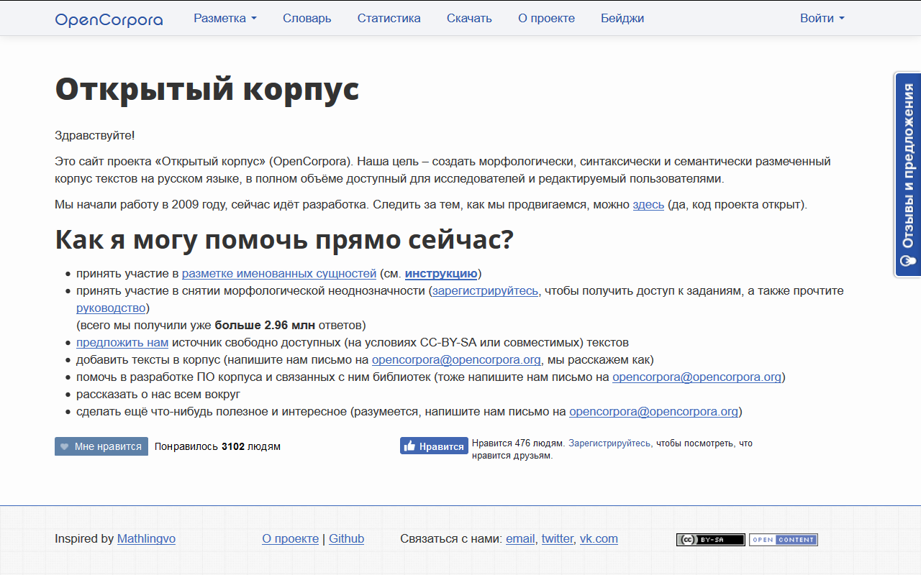
Проект OpenCorpora

Slide 41
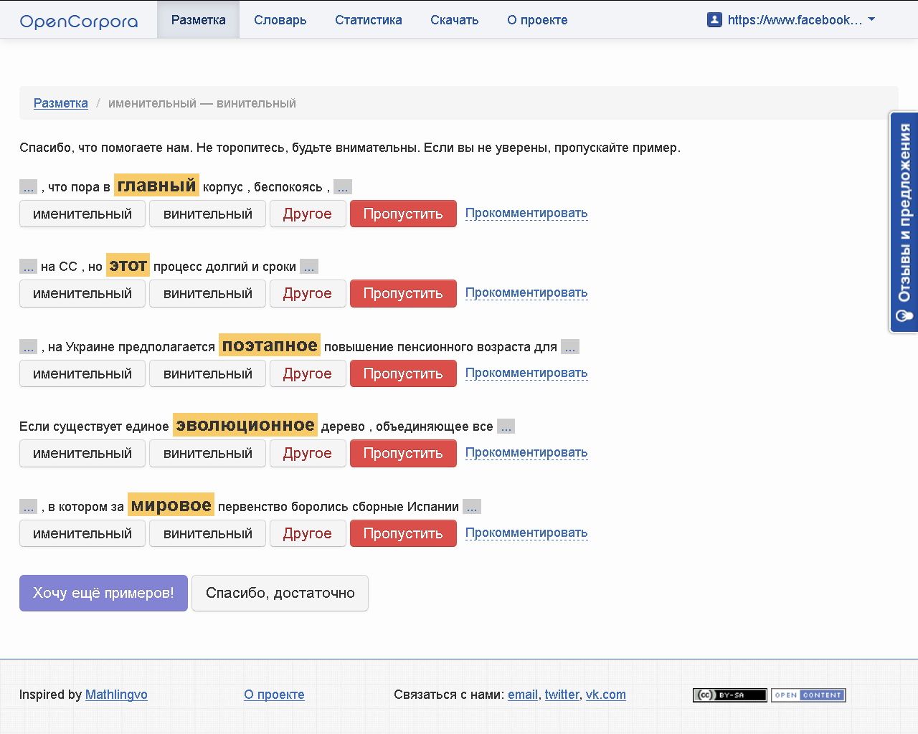

Slide 42
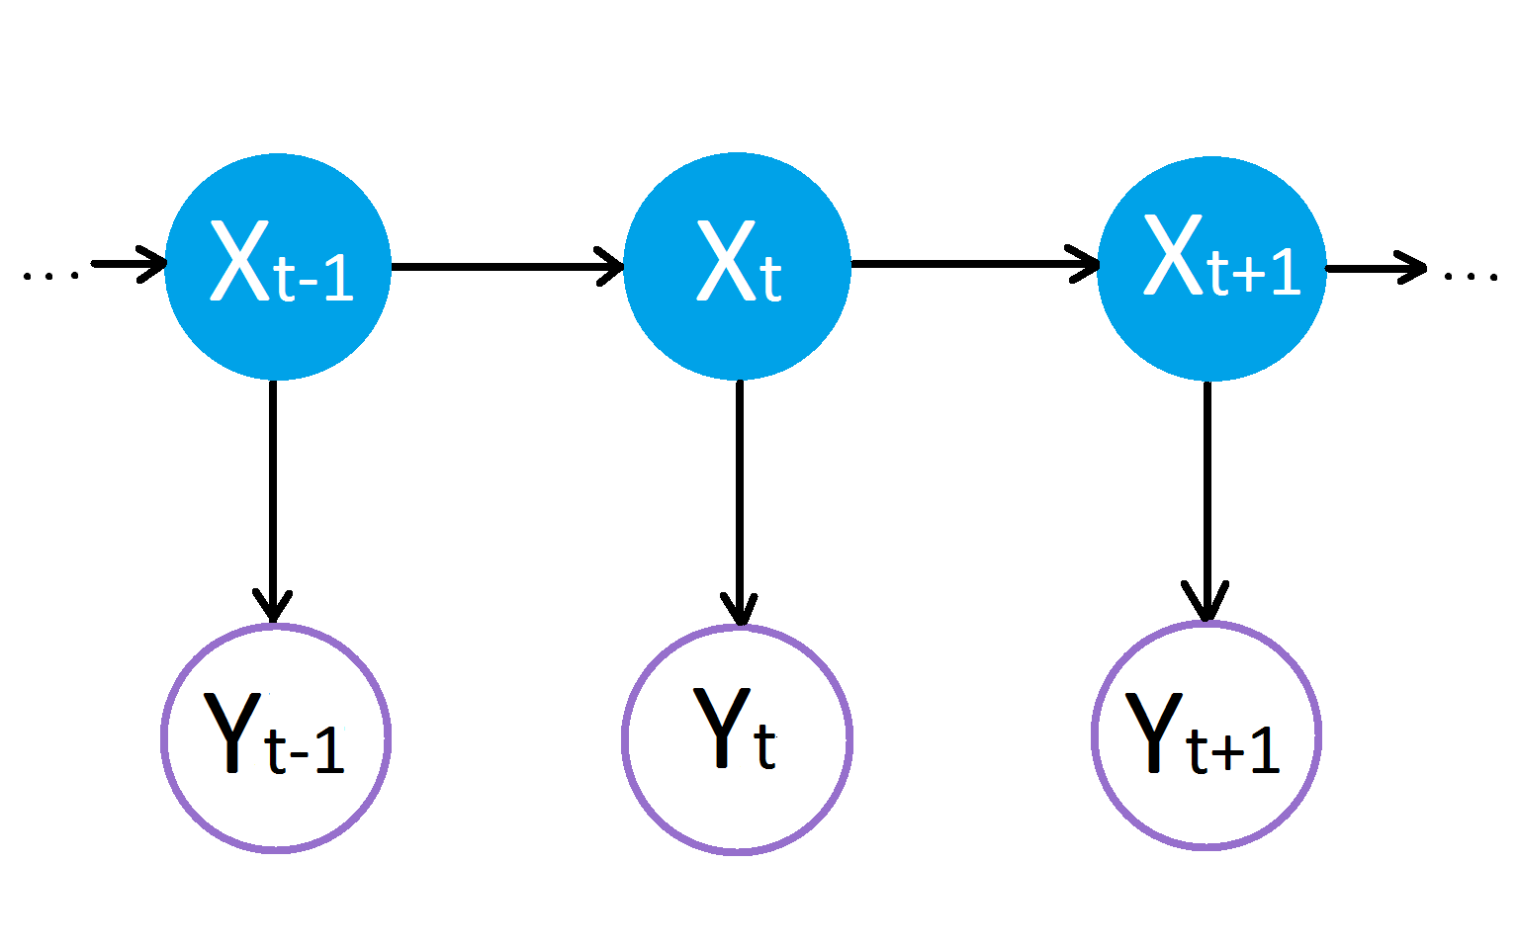
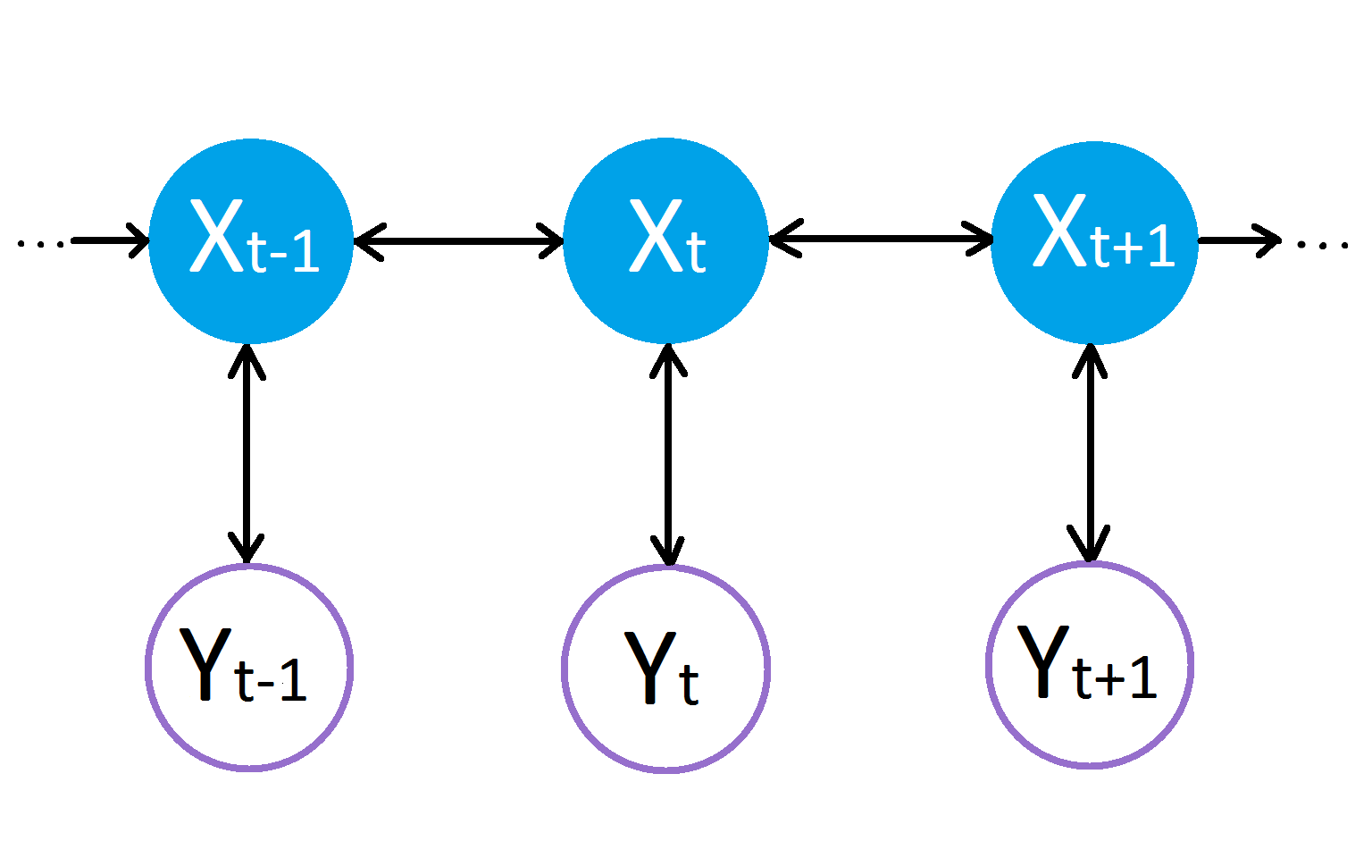
Методы автоматического разрешения морфологической неоднозначности
Основная идея
  Использовать контекст для предсказания правильного морф. тега
Раньше
  Скрытые марковские модели
  Метод CRF (conditional random
  fields) с 2003 года
Сейчас нейронные сети

Slide 43
Скрытые марковские модели как метод снятия омонимии (1)
Предположения о марковском характере зависимости (модель первого порядка):
встречаемость каждого тега в определенном месте цепочки зависит только от предыдущего тега;
то, какое слово находится в том или ином месте цепочки, полностью определяется тегом (а не, допустим, соседними словами).
Конечный автомат
состояния – морфологические теги
дуги – помечены вероятностями перехода от текущего тега к следующему
слова – наблюдаемые реализации тегов

Slide 44
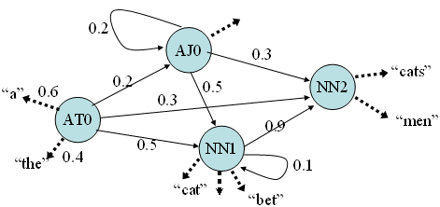
Скрытые марковские модели как метод снятия омонимии (2)

Slide 45
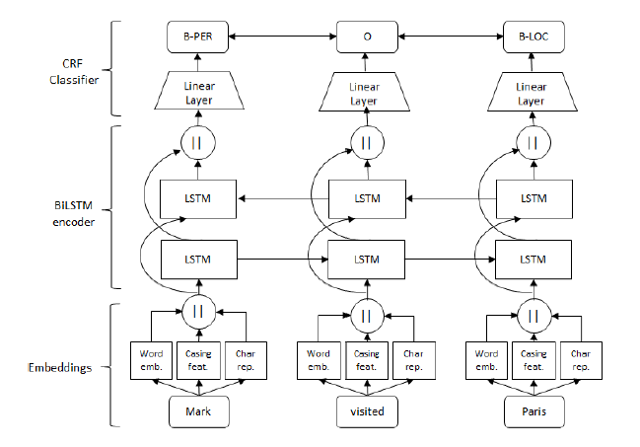
Архитектура нейронных сетей для обработки последовательностей (2015-2018 гг.)

Slide 46
Морфологические процессоры русского языка
АОТ (Диалинг) http://www.aot.ru/
  На основе словаря, не поддерживается
TreeTagger
  Статистический анализатор на основе размеченного корпуса
  Словарный
PyMorphy2
  Словарный, словарь проекта OpenCorpora
MyStem (Yandex)
  Словарный
Snowball
  стеммер

Slide 47
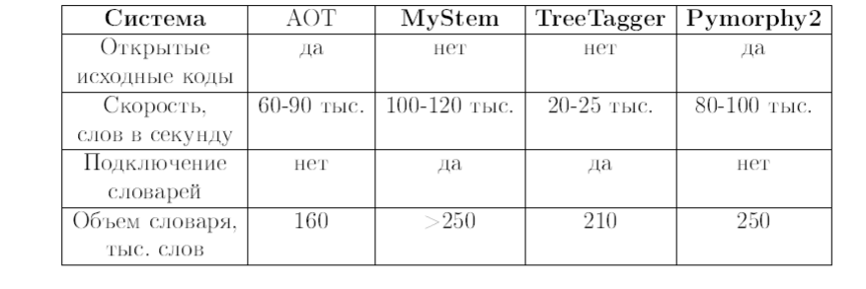
Сравнительные характеристики морф. анализаторов

Slide 48
Почитать
По морфологическому анализу и др. вопросам автоматической обработки
https://miem.hse.ru/clschool/the_book
Глава 2. Морфологический анализ текстов

Slide 49
Задание
Установить морфологический анализатор:
  Mystem
  http://company.yandex.ru/technology/mystem
  или pymorphy2
  https://pymorphy2.readthedocs.org/en/latest/
Выбрать текст (литературное произведение), обработать текст
Сделать частотные списки лемм
Выдать по мере снижения частоты

